Slide 1
Calitatea produselor alimentare
Caracteristicile organoleptice ale produselor alimentare
Educație tehnologică și aplicații practice

Slide 2
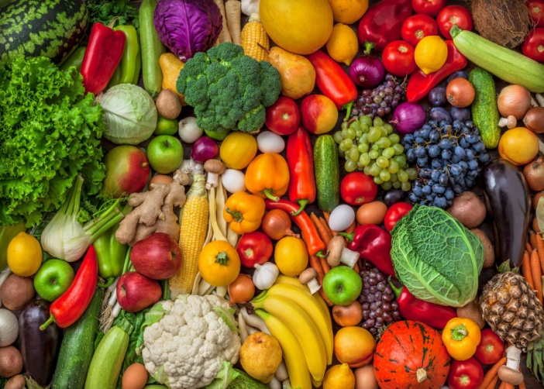
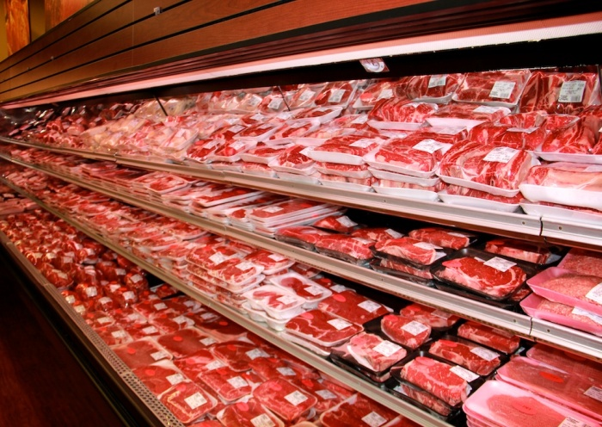
Calitatea produselor alimentare
Calitatea alimentelor este dată de totalitatea caracteristicilor și proprietăților ce determină gradul de satisfacție al consumatorului.
Factorii care influențează calitatea produselor alimentare sunt: materia primă folosită, modalitatea de ambalare, transportul, depozitarea, verificarea periodică în depozite, respectarea condițiilor de utilizare, etichetarea corectă.
Calitatea produselor alimentare se referă la proprietățile organoleptice, valoarea nutritivă, energetică și estetică a acestora.

Slide 3
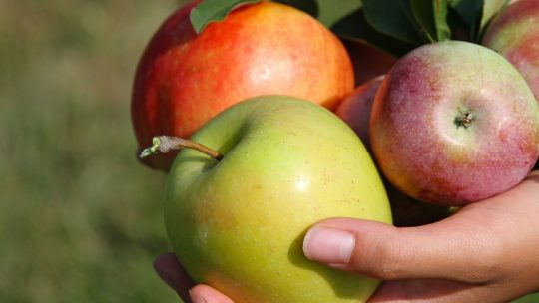
Caracteristicile organoleptice ale produselor alimentare
Proprietățile organoleptice se pot determina la produsele neambalate și sunt caracteristici stabilite cu ajutorul văzului, gustului, pipăitului și auzului.
Senzațiile vizuale au rolul de a recunoaște, aprecia și accepta alimentul : formă, culoare, mărime și aspect.
Senzațiile olfactive (mirosul) au rolul de adetrmina mirosul specific alimentelor.
Senzațiile gustative (gustul) sunt determinate
de cele 4 gusturi principale: dulce,
acru, sărat și amar.

Slide 4
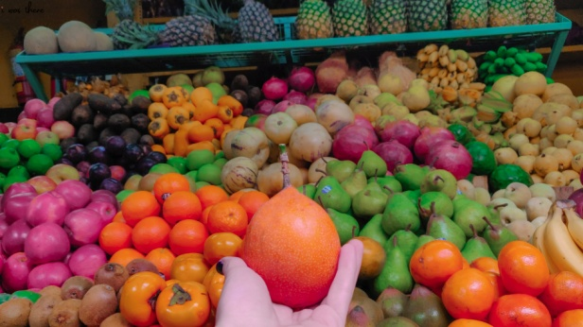
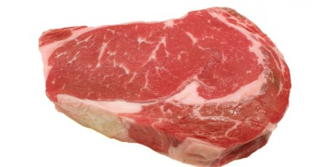
Senzațiile tactile (pipăitul) apar în urma contactului pielii cu alimentul, având rolul de determina textura acestuia: tare, moale, aspru, uleios, lucios, neted, făinos, fraged.
Cu ajutorul senzațiilor auditive se percepe intensitatea zgomotului de destuparea băuturilor carbogazoase, se identifică formele de fermentare a unor produse, sunetul la masticare sau la rupere.
Carne:
văz: culoare uniformă atât la suprafață cât și la interior, roșie
miros: plăcut, specific, fără miros străin
gust: se apreciază după gătire, plăcut
pipăit: elastică la apăsare, tare, nelipiciaosă, netedă

